Slide 1
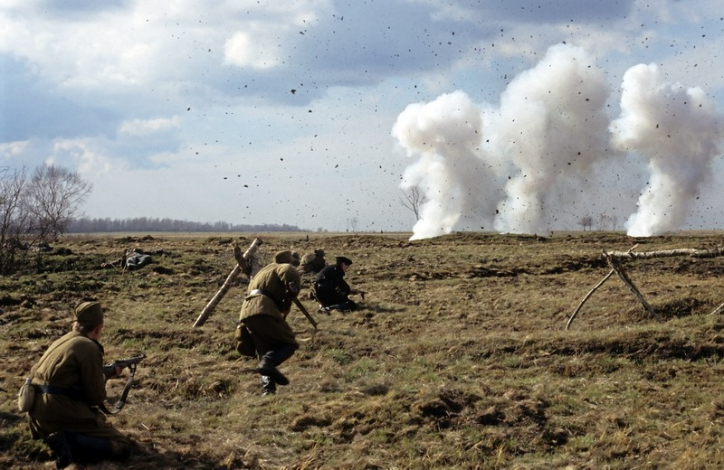
Строки,добытые в боях
(фронтовые стихи
Бориса Ширшова)

Slide 2
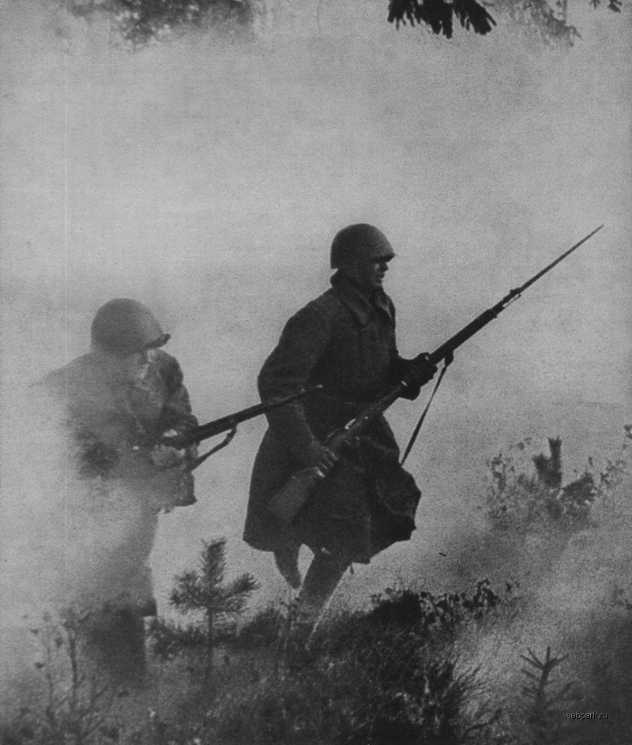
Военные сороковые…Лет прошло немало, но мы, ныне живущие, должны помнить о тяжких событиях военных лет, о безмерных страданиях и великом мужестве нашего народа. Живая память о беспримерном народном подвиге - стихи поэтов, участников грозовых событий. С оружием в руках на фронтах Великой Отечественной сражались и пермские поэты. В их числе - Борис Ширшов
Постараемся услышать голос очевидца суровых событий, обратившись к его творчеству.

Slide 3
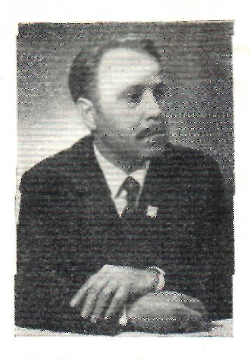
Борис Ширшов в 1942 году после окончания военного училища отправляется на фронт.Был несколько раз ранен, немало отлежал в госпиталях, имел боевые награды. Первая книжка 18-летнего автора- «Боевые частушки»

Slide 4
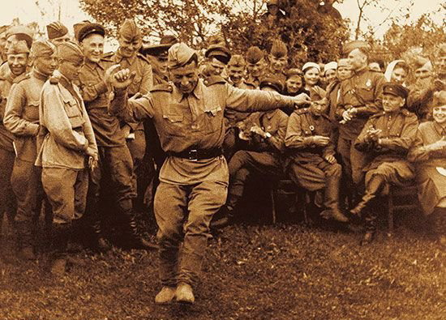
:
Каково содержание задорных четверостиший? Как они должны были восприниматься современниками?
Автоматов-соловьев
Много на опушечке,
Щелк да щелк без лишних слов
Фрицев по макушечке
Не мечтай об этом, Гитлер,
До Урала не дойдешь.
Обломают тебе крылья-
И домой не уползешь.
Бьем врага и в хвост, и в гриву
Пулеметом, пушкою,
Меж боями в перерыве-
Боевой частушкою.

Slide 5
Вчитаемся в стихотворные строчки Б.Ширшова .
Вот танкист:
На высоте он с танком был оставлен,
Чтоб поддержать атаку…
На пятый день, когда, врага откинув,
На высоту взойти нам удалось,
Увидели мы чёрную машину,
Пробитую снарядами насквозь.
Танкист сидел в песке, откинув тело
На сорванный с разбитой башни люк.
И тускло фотография блестела
В распухших пальцах обожжённых рук
А на открытке радостно сияли
Два озорных мальчишеских лица,
Как будто, встретив поезд на вокзале,
Ребята вновь увидели отца.

Slide 6
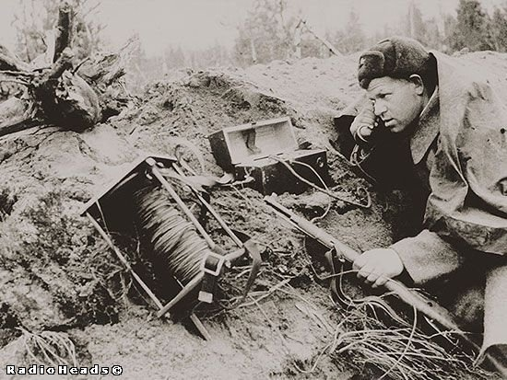
А вот разведчик:
Жестоко израненный русский солдат.
Дополз он, собравши последние силы,
До темных деревьев,до места могилы,
И немца, что берег чужой охранял,
Ударом кинжала сразил наповал.
Теряя сознанье, курок пистолета
Разведчик нажал, и взлетела ракета
Что узнаем из фронтовых стихов поэта о бойцах?

Slide 7
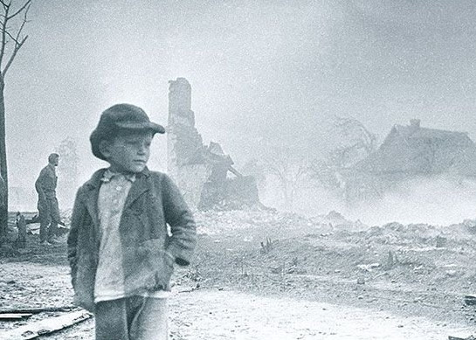
На захваченных территориях фашисты совершали дикие по своей жестокости преступления. Немецким солдатам в специально составленных «12 заповедях в обращении с русскими» предлагалось применять самые жестокие и самые безжалостные меры. А в приказе Гиммлера говорилось, что после отхода немецких войск противник должен найти сожжённую и разрушенную страну.

Slide 8
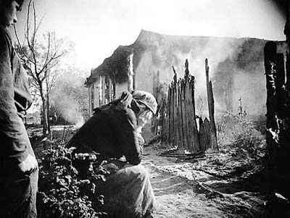
Можно ли утверждать, что стихи Б.Ширшова помогают увидеть трагедию русских городов и сел? Подтвердите ответ текстом.
Развалины домов, обломки кирпичей,
И белые - на черном пепелище-
Торчат столбы угрюмые печей,
Как памятники смерти на кладбище.
Куда ни глянь - пустынная земля,
Бугры земли отмечены крестами…
Земля моя, родимая земля,
Истоптанная вражьими ногами!
Тобой одной душа моя горда,
Как воином, которого пытали
Враги и плен, страданье и беда.
А он остался твердым навсегда,
С геройским сердцем,
Кованным из стали.

Slide 9
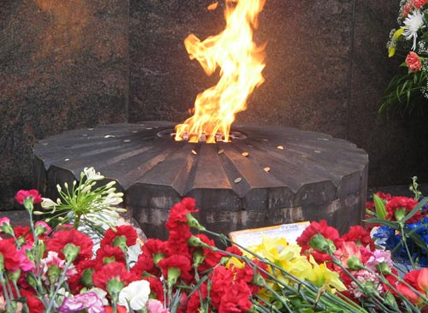
Борис Ширшов прожил всего 52 года, но успел многое. Издано более 20 книг. О войне писал до дней своих последних.
Грядущий век! Ты был спасен двадцатым.
Не допусти, чтоб вымерзла земля.
Последнему известному солдату
Зажги навечно пламя у Кремля…

